Slide 1
Ευημερεύοντα Σχολεία: Μια Συστημική, Ολιστική Σχολική Προσέγγιση στην Ψυχική Υγεία και Ευημερία
Διάρκεια έργου: 36 μήνες (Μάρτιος 2025 - Φεβρουάριος 2028)
Αριθμός έργου: 101196057
Πρόσκληση: ERASMUS-EDU-2024-POL-EXP

Slide 2
ΠΕ3 Κατάρτιση και ανάπτυξη ικανοτήτων
D3.1. Εκπαιδευτικό πρόγραμμα για εκπαιδευτές/εκπαιδεύτριες ενηλίκων
και ερευνητές/ερευνήτριες
Μάθημα 3 – Ενίσχυση της δέσμευσης (το «E» στο PERMA) - Ανακαλύψτε τα δυνατά σημεία και τα ενδιαφέροντα των μαθητών/μαθητριών και μάθετε πώς να βιώνετε μια «κατάσταση ροής». Αυτό συνδέεταιι με την αυτογνωσία και την αυτοδιαχείριση

Slide 3
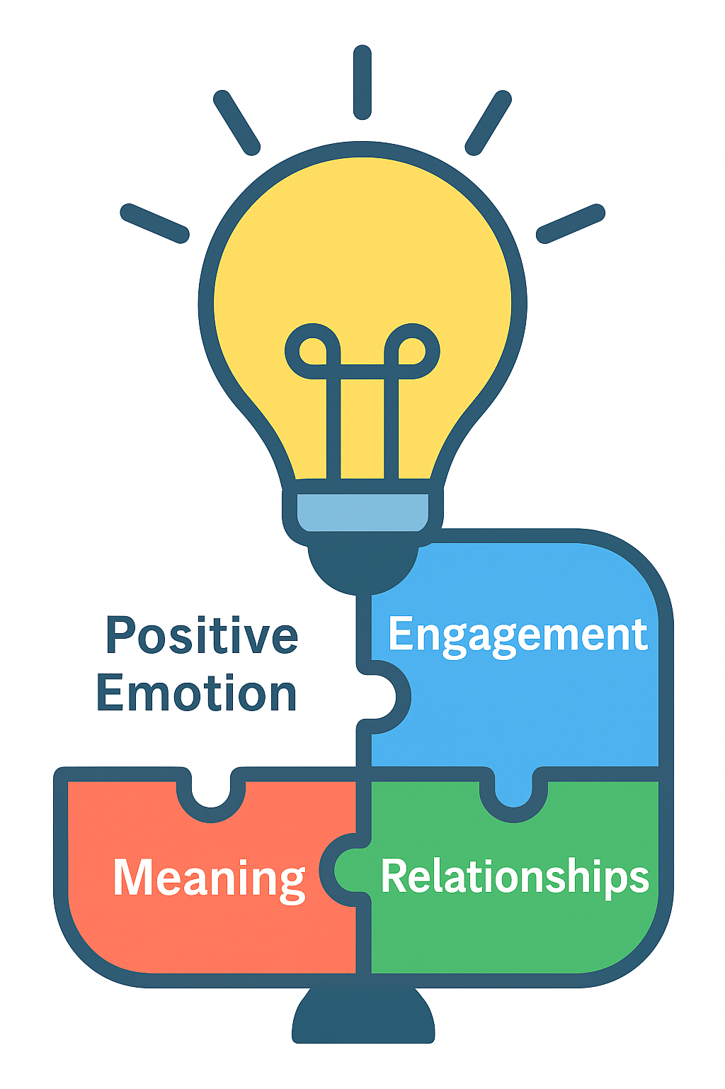
Κατάρτιση εκπαιδευτικών – Μάθημα 3
Γενικός στόχος
Αυτό το μάθημα αποσκοπεί στην ενίσχυση της ικανότητας των εκπαιδευτικών να προωθούν την πραγματική δέσμευση των μαθητών/μαθητριών και των συναδέλφων τους, εφαρμόζοντας το πλαίσιο ευημερίας PERMA στη σχολική κουλτούρα.
Εξετάζει στρατηγικές που βασίζονται σε έρευνες της Θετικής Ψυχολογίας και σε ευρωπαϊκές πρωτοβουλίες, οι οποίες συνδέουν τη δέσμευση με το κίνητρο, τη δημιουργικότητα και τη συναισθηματική ευημερία.
Το μάθημα υποστηρίζει τους/τις εκπαιδευτικούς στον σχεδιασμό μαθησιακών περιβαλλόντων που ενθαρρύνουν τη ροή, την περιέργεια και τη διαρκή συμμετοχή – βασικούς παράγοντες τόσο για την ακαδημαϊκή επιτυχία όσο και για την επαγγελματική ικανοποίηση.

Slide 4

Εισαγωγή
Η σύγχρονη έρευνα σχετικά με τη δέσμευση, στο πλαίσιο του μοντέλου PERMA, αναδεικνύει τρεις βασικές διαπιστώσεις:
προωθεί τη βέλτιστη μάθηση και ευημερία μέσω της βαθιάς προσήλωσης,
ευθυγραμμίζεται με την ΚΣΜ (Κοινωνική και Συναισθηματική Μάθηση) και τη θετική εκπαίδευση, ενισχύοντας το κίνητρο, την ανθεκτικότητα και το αίσθημα του ανήκειν,
και προάγει την ανάπτυξη σχολικών κοινοτήτων όπου τόσο οι μαθητές/μαθήτριες όσο και οι εκπαιδευτικοί βιώνουν διαρκή ανάπτυξη και σκοπό.

Slide 5

Μαθησιακοί στόχοι
Με την ολοκλήρωση αυτού του μαθήματος, θα είστε σε θέση να:
Αναγνωρίζετε τα προσωπικά σας δυνατά σημεία και να τα ενσωματώνετε στη διδασκαλία.
Αναγνώριση τα δυνατά σημεία των μαθητών/μαθητριών στην τάξη.
Σχεδιάζετε δραστηριότητες για την ενίσχυση της ροής.

Slide 6
Πρότυπα και εργαλεία
Για την αποτελεσματική μεταφορά του μοντέλου PERMA –ιδίως της Δέσμευσης– στην τάξη και στη σχολική πρακτική, το παρόν μάθημα παρέχει μια σειρά από πρακτικά εργαλεία και πρότυπα που υποστηρίζουν τον αναστοχασμό, τον σχεδιασμό και τη συνεχή αξιολόγηση.
Σχέδιο δράσης για τη δέσμευση: ένα δομημένο εργαλείο αυτοαξιολόγησης που επιτρέπει στους/στις εκπαιδευτικούς να εντοπίζουν τα δυνατά σημεία και τους τομείς που χρήζουν βελτίωσης, να θέτουν στόχους SMART και να σχεδιάζουν δράσεις βασισμένες σε στοιχεία για την ενίσχυση της δέσμευσης.
Παρακολούθηση της δέσμευσης στην τάξη: ένας εβδομαδιαίος πίνακας παρακολούθησης για την καταγραφή δεικτών όπως η προσοχή, η συμμετοχή, ο ενθουσιασμός και η επιμονή. Προωθεί την παρατήρηση και τη διδασκαλία με βάση τα δεδομένα.
Πρότυπο σχεδιασμού δραστηριοτήτων που συμβάλλον στη ροή: υποστηρίζει τον σχεδιασμό μαθημάτων που εστιάζουν στην ισορροπία μεταξύ πρόκλησης και δεξιοτήτων, στην περιέργεια, στην αυτονομία και στη συναισθηματική σύνδεση.
Ομαδικό ημερολόγιο αναστοχασμού: ενθαρρύνει τη συνεργατική ανασκόπηση των στρατηγικών δέσμευσης κατά τη διάρκεια των συνεδριάσεων του προσωπικού ή των μαθησιακών κοινοτήτων.
Αυτά τα εργαλεία προωθούν μια κουλτούρα δέσμευσης σε ολόκληρο το σχολείο, βοηθώντας τους/τις εκπαιδευτικούς να βελτιώνουν συνεχώς τις πρακτικές τους, να ενισχύουν το κίνητρο και την ανθεκτικότητα και να μετρούν τον αντίκτυπο τόσο στην ευημερία των μαθητών/μαθητριών όσο και των εκπαιδευτικών.
Notes:
Θα καθοδηγήσετε τους/τις συμμετέχοντες/συμμετέχουσες βήμα προς βήμα σε κάθε εργαλείο (στις επόμενες διαφάνειες όπου τα εργαλεία παρουσιάζονται λεπτομερώς), δείχνοντάς τους πώς μπορούν να τα ενσωματώσουν στις διδακτικές τους πρακτικές.
Τονίστε τη σημασία του δομημένου αναστοχασμού και της συνεργασίας για τη διατήρηση της δέσμευσης με την πάροδο του χρόνου. Προτείνετε τη χρήση του Σχεδίου Δράσης στην αρχή κάθε τετραμήνου/σχολικής περιόδου, ακολουθούμενο από το Εργαλείο Παρακολούθησης για συμπεράσματα στο τέλος κάθε εβδομάσας και το Ημερολόγιο Αναστοχασμού για συζητήσεις σχετικά με την επαγγελματική μάθηση.
Ενθαρρύνετε την προσαρμογή των προτύπων σε διαφορετικές ηλικιακές ομάδες και σχολικές πραγματικότητες, υπογραμμίζοντας ότι μικρές, συνεπείς αλλαγές οδηγούν σε ουσιαστική αλλαγή του μαθησιακού κλίματος.

Slide 7
Σχέδιο δράσης για τη δέσμευση (PERMA – E)
Μεταφορά του πυλώνα της Δέσμευσης του μοντέλου PERMA στην τάξη και τη σχολική πρακτική
Μεταφορά του πυλώνα της δέσμευσης του μοντέλου PERMA στην καθημερινή πρακτική της τάξης και του σχολείου μέσω αυτοαξιολόγησης, συνεργατικού αναστοχασμού και δομημένου σχεδιασμού. Βοηθά τους/τις εκπαιδευτικούς και τις σχολικές ομάδες να δημιουργήσουν μια κουλτούρα όπου τόσο το προσωπικό όσο και οι μαθητές/μαθήτριες βιώνουν την αίσθηση ροής, κινήτρου και το αίσθημα του ανήκειν στο πλαίσιο της μάθησης και της διδασκαλίας.
Τι είναι η δέσμευση στο μοντέλο PERMA;
Ορισμός: Η δέσμευση είναι η βαθιά ψυχολογική εμπλοκή και προσήλωση που βιώνουν τα άτομα όταν είναι πλήρως αφοσιωμένα σε μια σημαντική δραστηριότητα («κατάσταση ροής»).
Στα σχολεία: Αντικατοπτρίζει την ενεργό συμμετοχή, την περιέργεια και τη διαρκή προσοχή – τόσο για τους μαθητές/μαθήτριες όσο και για τους/τις εκπαιδευτικούς.
Δείκτες: Απόλαυση της μάθησης, μείωση των απουσιών, συμμετοχή σε εξωσχολικές δραστηριότητες, ενθουσιασμός των εκπαιδευτικών και συνεργατική μάθηση.
Notes:
Εξηγήστε ότι το σημερινό θέμα είναι η δέσμευση – το «Ε» στο PERMA, που συνδέεται στενά με το κίνητρο, την ποιότητα της μάθησης και την ευημερία.
Τονίστε ότι η δέσμευση δεν αφορά μόνο τη συμμετοχή των μαθητών/μαθητριών, αλλά και την αίσθηση ροής και την ικανοποίηση των εκπαιδευτικών.
Διευκρινίστε τον σκοπό του μαθήματος: να βοηθήσει τους/τις εκπαιδευτικούς να μεταφράσουν τις αρχές της δέσμευσης σε καθημερινές πρακτικές στην τάξη και στο σχολείο χρησιμοποιώντας εργαλεία αναστοχασμού, ένα σχέδιο δράσης και ένα εργαλείο παρακολούθησης της δέσμευσης.
Αναφέρετε ότι το Σχέδιο Δράσης για τη δέσμευση υποστηρίζει τη συνεχή αυτοαξιολόγηση και τη συνεργασία σε επίπεδο σχολείου, σε πλήρη ευθυγράμμιση με την Ολιστική Σχολική Προσέγγιση (WSA) του ΠΕ3.

Slide 8
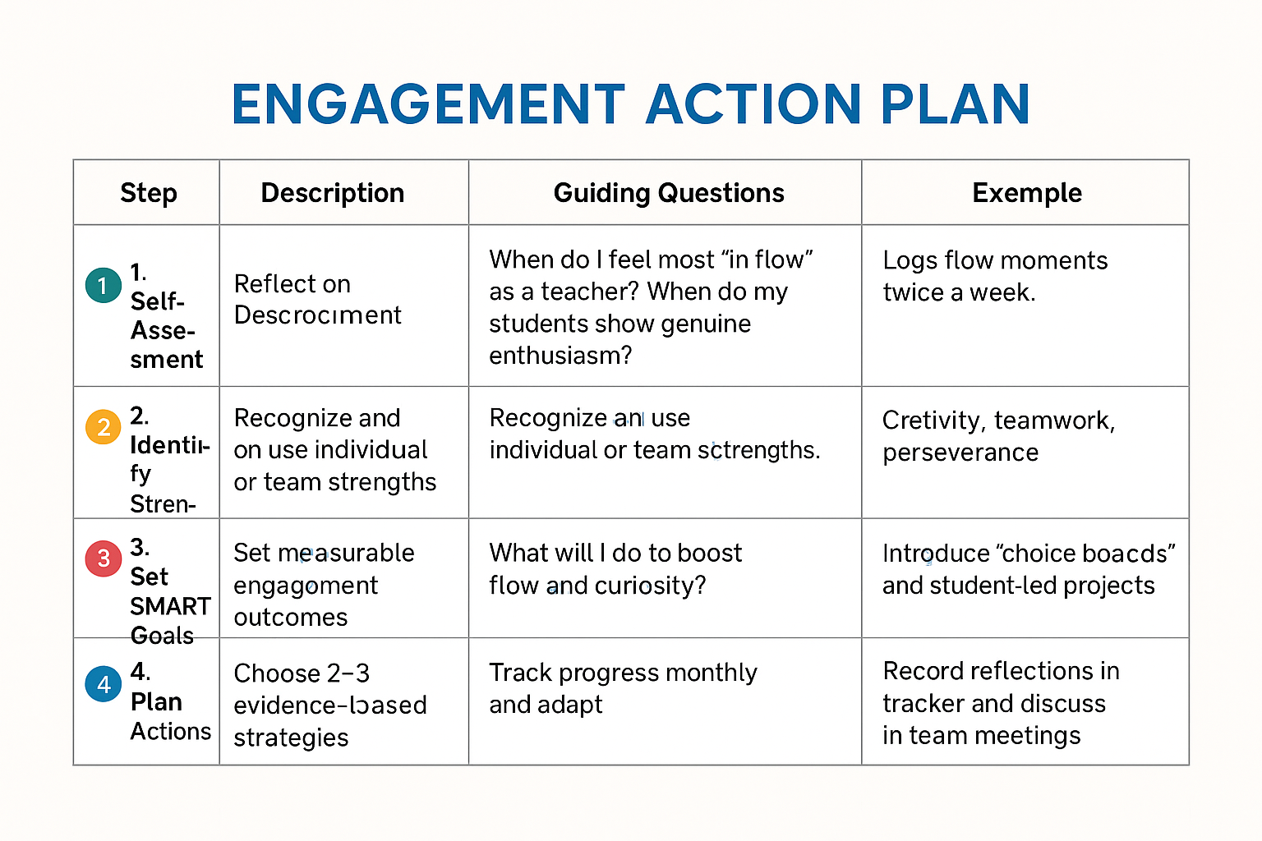
Πρότυπο σχεδίου δράσης για τη δέσμευση και εργαλείο παρακολούθησης της δέσμευσης (για παρακολούθηση και αξιολόγηση)
Notes:
Σκοπός αυτής της διαφάνειας: Να καθοδηγήσει τους/τις εκπαιδευτικούς μέσω μιας δομημένης διαδικασίας αναστοχασμού και σχεδιασμού που μεταφράζει τον πυλώνα «Δέσμευση» του μοντέλου PERMA σε πρακτικές, τεκμηριωμένες δράσεις στην τάξη και στο σχολείο.
Βήμα: 1: Αυτοαξιολόγηση
Περιγραφή: Αναστοχασμός / Καθοδηγητικά ερωτήματα: Πότε βιώνω μεγαλύτερη αίσθηση «ροής» ως εκπαιδευτικός; Πότε δείχουν οι μαθητές/μαθήτριές μου γνήσιο ενθουσιασμό; / Παράδειγμα: Καταγραφή στιγμών ροής δύο φορές την εβδομάδα
Βήμα 2: Εντοπισμός δυνατών σημείων
Περιγραφή: Αναγνώριση και χρήση ατομικών ή ομαδικών δυνατών σημείων / Καθοδηγητικά ερωτήματα: Ποια είναι τα δυνατά χαρακτηριστικά της τάξης ώς σύνολο; / Παράδειγμα: Δημιουργικότητα, συνεργασία, επιμονή
Βήμα 3: Καθορισμός SMART στόχων
Περιγραφή: Ορισμός μετρήσιμων αποτελεσμάτων δέσμευσης / Καθοδηγητικά ερωτήματα: Τι μπορώ να κάνω για να ενισχύσω τη ροή και την περιέργεια; / Παράδειγμα: Εισαγωγή πίνακα επιλογών για ασκήσεις και εργασιών που πραγματοποιούνται με την καθοδήγηση των μαθητών/μαθητριών
Βήμα 4: Σχεδιασμός δράσεων
Περιγραφή: Επιλέξτε 2-3 τεκμηριωμένες στρατηγικές / Καθοδηγητικά ερωτήματα: Πώς μπορώ να καταγράφω την πρόοδο σε μηνιαία βάση και να κάνω προσαρμογές; / Παράδειγμα: Καταγραφή αναστοχασμών στο εργαλείο παρακολούθησης και συζήτηση στις ομαδικές συναντήσεις

Slide 9
Πώς μπορεί να ενισχυθεί και να διατηρηθεί η δέσμευση;
Τα διάφορα επίπεδα
Σε επίπεδο τάξης (εκπαιδευτικοί):
Χρησιμοποιήστε προσεγγίσεις που εστιάζουν στα δυνατά σημεία (εντοπίστε και αξιοποιήστε καθημερινά τα δυνατά σημεία των μαθητών/μαθητριών και τα δικά σας).
Σχεδιάστε μαθήματα που ευνοούν τη ροή: εργασίες με σαφείς στόχους, ισορροπημένες προκλήσεις, άμεση ανατροφοδότηση.
Προωθήστε την αυτονομία και την έκφραση: αφήστε τους/τις μαθητές/μαθήτριες να κάνουν επιλογές σε έργα, ρουτίνες αναστοχασμού ή δραστηριότητες που καθοδηγούνται από τους/τις συμμαθητές/συμμαθήτριές τους.
Ενσωματώστε πρακτικές μικρο-δέσμευσης (π.χ. «Κύκλοι ελέγχου», «Στιγμές ροής», «Το δυνατό σημείο της εβδομάδας»).
Σε επίπεδο σχολικής ηγεσίας (διεύθυνση):
Ενσωματώστε τη δέσμευση στο σχέδιο ανάπτυξης του σχολείου και στο σύστημα αξιολόγησης των εκπαιδευτικών.
Επιβραβεύστε την καινοτομία και τις πρωτοβουλίες των εκπαιδευτικών που ενισχύουν τη δέσμευση.
Αφιερώστε χρόνο για συνεργατικό σχεδιασμό, αναστοχασμό και επαγγελματικές κοινότητες μάθησης.
Συγκεντρώστε δεδομένα (έρευνες, ομάδες εστίασης, ημερολόγια παρατήρησης) για να παρακολουθείτε τους δείκτες δέσμευσης.
Σε επίπεδο γονέων/κοινότητας:
Οργανώστε εργαστήρια για γονείς με θέμα το κίνητρο και τη ροή στη μάθηση.
Εμπλέξτε τους γονείς στην αναγνώριση των δυνατών σημείων (π.χ. «Τοίχος των δυνατών σημείων της οικογένειας»).
Ενθαρρύνετε τη διοργάνωση εκδηλώσεων που έχουν σχεδιαστεί από κοινού (π.χ. εκθέσεις εργασιών των μαθητών/μαθητριών, εβδομάδες δημιουργικότητας) που συνδέουν τη δέσμευση του σπιτιού με το σχολείο.
Notes:
Εισάγετε την ιδέα ότι η ενίσχυση της δέσμευσης είναι μια κοινή ευθύνη σε τρία επίπεδα: εκπαιδευτικοί, ηγεσία και κοινότητα.
Εκπαιδευτικοί: Τονίστε πρακτικές στρατηγικές, όπως η αξιοποίηση των δυνατών σημείων των μαθητών/μαθητριών, ο σχεδιασμός μαθημάτων που προωθούν τη ροή με σαφείς στόχους και ανατροφοδότηση, και η παροχή στους/στις μαθητές/μαθήτριες της δυνατότητας επιλογής.
Διευθυντές/διευθύντριες σχολείων: Τονίστε τη σημασία της ενσωμάτωσης της δέσμευσης στο στρατηγικό σχέδιο του σχολείου, της υποστήριξης της καινοτομίας των εκπαιδευτικών και της συλλογής δεδομένων (π.χ. παρατηρήσεις στην τάξη ή έρευνες δέσμευσης).
Γονείς και κοινότητα: Τονίστε τη σημασία της συνεργασίας – διοργανώνοντας εργαστήρια για γονείς με θέμα το κίνητρο, εμπλέκοντας τις οικογένειες σε έργα και δημιουργώντας μια κοινή «γλώσσα δυνατών σημείων» στο σπίτι και στο σχολείο.
Δώστε ένα σύντομο παράδειγμα: «Για παράδειγμα, ένα σχολείο στην Πορτογαλία εισήγαγε τους «Τοίχους των Δυνατών Σημείων της Οικογένειας», όπου γονείς και παιδιά μοιράζονταν τα δυνατά σημεία της εβδομάδας, βελτιώνοντας τόσο το κίνητρο όσο και τη σύνδεση με το σχολείο».

Slide 10
Παράδειγμα εφαρμογής σε σχολείο (ευρωπαϊκό πλαίσιο)
PERMA.teach – Αυστρία & Γερμανία (2022–2025)
Το πρόγραμμα PERMA.teach εκπαίδευσε πάνω από 300 εκπαιδευτικούς στην εφαρμογή στρατηγικών βασισμένων στο μοντέλο PERMA, με έμφαση στη δέσμευση (E) μέσω μαθημάτων που ευνοούν την αίσθηση ροής.
Οι εκπαιδευτικοί ακολούθησαν ένα σχέδιο δράσης 4 βημάτων για τη δέσμευση: αυτοαξιολόγηση, καθορισμός στόχων SMART, σχεδιασμός μαθημάτων με χρήση αυτονομίας και ανατροφοδότησης, και αξιολόγηση των αποτελεσμάτων.
Αποτελέσματα:
Η δέσμευση και ο ενθουσιασμός των εκπαιδευτικών αυξήθηκαν κατά 22%, οι μαθητές/μαθήτριες έδειξαν μεγαλύτερη ροή και συγκέντρωση, και το κλίμα στην τάξη βελτιώθηκε σε όλα τα σχολεία.
Βασικός παράγοντας επιτυχίας:
Ενσωμάτωση των αρχών PERMA–E (σαφήνεια στόχων, ισορροπία προκλήσεων-δεξιοτήτων και αναστοχασμός) στην καθημερινή διδασκαλία και συνεργασία.
🔗 Wammerl et al., 2025, Frontiers in Psychology
Notes:
Εξηγήστε ότι οι εκπαιδευτικοί ακολούθησαν ένα σχέδιο δράσης 4 βημάτων για την ενεργό δέσμευση (αυτοαξιολόγηση, καθορισμός στόχων SMART, σχεδιασμός μαθημάτων με βάση τη ροή και τον αναστοχασμό) που αντικατοπτρίζει το πλαίσιο του ΠΕ3.
Τονίστε τα αποτελέσματα: αύξηση κατά 22% του ενθουσιασμού και της δέσμευσης των εκπαιδευτικών, μεγαλύτερη συγκέντρωση των μαθητών/μαθητριών και καλύτερες σχέσεις στην τάξη.

Slide 11
Παρακολούθηση της δέσμευσης στην τάξη (PERMA – E)
Σκοπός
Να βοηθήσει τους/τις εκπαιδευτικούς και τις σχολικές ομάδες να παρακολουθούν συστηματικά τα επίπεδα δέσμευσης των μαθητών/μαθητριών και του προσωπικού, να αναλογίζονται τα δυνατά σημεία και τους τομείς που χρήζουν βελτίωσης και να ευθυγραμμίζουν τις πρακτικές τους στην τάξη με τη συνολική στρατηγική ευεξίας του σχολείου. Αυτό το εργαλείο υποστηρίζει τον αναστοχασμό, τον σχεδιασμό βάσει δεδομένων και τη συνεχή βελτίωση, προωθώντας μια κουλτούρα ροής, κινήτρου και συμπερίληψης.
Τι είναι ο δείκτης Παρακολούθησης της δέσμευσης στην Τάξη;
Ένα εργαλείο αυτοαξιολόγησης και παρακολούθησης που επιτρέπει στους/στις εκπαιδευτικούς να παρακολουθούν τους δείκτες δέσμευσης σε μαθήματα, εβδομάδες ή εξάμηνα.
Συνδέει τη διάσταση PERMA–E (Εμπλοκή) με τις αρχές του ΣΠΘΣ («Σεβασμός στη μάθηση», «Σεβασμός στον εαυτό σου», «Σεβασμός στους άλλους»).
Το εργαλείο παρακολούθησης προτρέπει τον αναστοχασμό σχετικά με τη δέσμευση των μαθητών/μαθητριών, τη ζωτικότητα των εκπαιδευτικών, το συναισθηματικό κλίμα και τις εμπειρίες ροής.
Notes:
Ξεκινήστε υπενθυμίζοντας στους/τις συμμετέχοντες/συμμετέχουσες ότι η δέσμευση είναι δυναμική – ποικίλλει ανάλογα με το πλαίσιο και την εκπαιδευτική προσέγγιση.
Παρουσιάστε το εργαλείο παρακολούθησης ως μια πρακτική διαδικασία συγκέντρωσης σύντομων, συστηματικών πληροφοριών, αντί της χρήσης εκτεταμένων και σπoράδικων ερευνών.

Slide 12
Παρακολούθηση της δέσμευσης στην τάξη (PERMA – E) – Πρότυπο
Παρακολούθηση σε μηνιαία βάση
Εβδομάδα / Μήνας | Μαθησιακή δραστηριότητα | Συμμετοχή μαθητών/μαθητριών (1–5) | Εμπειρία ροής του/της εκπαιδευτικού | Στρατηγικές που εφαρμόστηκαν | Επόμενο βήμα / Προσαρμογή
Εβδομάδα 1 (Ιαν.) | Κάρτες εντοπισμού δυνατών σημείων | 4,2 | 4 | Ανατροφοδότηση σχετικά με τα δυνατά σημεία, ομάδες συνεργασίας | Επέκταση σε εβδομαδιαίο «κύκλο δυνατών σημείων»
Εβδομάδα 2 (Ιαν.) | Εργασία βάσει έργων | 4,8 | 5 | Πίνακες επιλογών, αυτονομία χρόνου | Κοινοποίηση του παραδείγματος στη συνάντηση του προσωπικού
Εβδομάδα 3 (Ιαν.) | Κύκλοι αναστοχασμού | 3,7 | 3 | Καθοδηγούμενες προτροπές, ανταλλαγή απόψεων σε ζευγάρια | Απλοποίηση των προτροπών για μεγαλύτερη σαφήνεια
Εβδομάδα 4 (Ιαν.) | Έργο Τέχνη-Επιστήμη-Ροή | 4,6 | 4. | Καθοδήγηση μεταξύ συμμαθητών/συμμαθητριών, προσαρμογή προκλήσεων | Συμμετοχή των γονέων στην παρουσίαση του έργου
Τρόπος χρήσης:
Οι εκπαιδευτικοί συμπληρώνουν το έντυπο παρακολούθησης κάθε εβδομάδα ή κάθε δύο εβδομάδες.
Οι διευθυντές/διευθύντριες των σχολείων εξετάζουν τα δεδομένα κατά τη διάρκεια των συναντήσεων για την ευημερία.
Τα αποτελέσματα χρησιμοποιούνται για την προσαρμογή των πρακτικών στην τάξη και το επόμενο Σχέδιο Δράσης για τη δέσμευση.
Notes:
Καθοδηγήστε τους/τις συμμετέχοντες/συμμετέχουσες στον πίνακα παρακολούθησης, εξηγώντας κάθε στήλη και πώς συνδέεται με το PERMA–E και το ΣΠΘΣ.
Ζητήστε από τους/τις εκπαιδευτικούς να φανταστούν πώς θα μπορούσαν να προσαρμόσουν αυτό το εργαλείο στις δικές τους τάξεις (καθημερινός αναστοχασμός, αξιολόγηση ομάδας, ψηφιακό ημερολόγιο).

Slide 13
Πρότυπο σχεδιασμού δραστηριοτήτων που προάγουν τη ροή στην τάξη (PERMA – E)
Στόχος
Αυτό το μοντέλο παρέχει στους/στις εκπαιδευτικούς ένα δομημένο πρότυπο για τον σχεδιασμό δραστηριοτήτων που προάγουν τη ροή, το κίνητρο και τη δέσμευση στην τάξη.
Βασίζεται στο Σχέδιο Δράσης για τη δέσμευση και στο Εργαλείο Παρακολούθησης της δέσμευσης, μετατρέποντας τα δεδομένα αναστοχασμού σε πρακτικές αποφάσεις σχεδιασμού που βελτιώνουν την ευημερία τόσο των μαθητών/μαθητριών όσο και των εκπαιδευτικών.
Τι είναι μια δραστηριότητα που προάγει τη ροή;
Μια δραστηριότητα που προάγει τη ροή είναι μια μαθησιακή εμπειρία στην οποία οι μαθητές/μαθήτριες (και οι εκπαιδευτικοί) είναι πλήρως προσηλωμένοι, ενεργοί και με εσωτερικό κίνητρο.
Σύμφωνα με τη Θεωρία Ροής του Csikszentmihalyi, η βέλτιστη μάθηση συμβαίνει όταν τα επίπεδα πρόκλησης και δεξιοτήτων είναι ισορροπημένα και οι συμμετέχοντες/συμμετέχουσες λαμβάνουν άμεση ανατροφοδότηση.
Στο πλαίσιο του PERMA, η δέσμευση (E) δίνει έμφαση σε αυτές τις στιγμές βαθιάς προσήλωσης και συγκέντρωσης.
Στο Thriving Schools ΠΕ3, η ροή είναι ένας βασικός δείκτης συμπεριφορικής και συναισθηματικής δέσμευσης που υποστηρίζει τόσο τη ζωτικότητα των εκπαιδευτικών όσο και τα μαθησιακά αποτελέσματα των μαθητών/μαθητριών.
Notes:
Παρουσιάστε αυτή τη διαφάνεια για να βοηθήσετε τους/τις εκπαιδευτικούς να κατανοήσουν πώς μπορούν να σχεδιάζουν στοχευμένες μαθησιακές εμπειρίες που δημιουργούν ροή — στιγμές πλήρους αφοσίωσης, όπου οι μαθητές/μαθήτριες (και οι εκπαιδευτικοί) προσηλώνονται βαθιά σε ουσιαστικές δραστηριότητες.
Διευκρινίστε ότι μια δραστηριότητα που προκαλεί ροή δεν είναι απλώς διασκεδαστική ή διαδραστική — ισορροπεί την πρόκληση και τις δεξιότητες, προσφέρει άμεση ανατροφοδότηση και παρέχει μια σαφή αίσθηση σκοπού και προόδου.
Εξηγήστε ότι στο μοντέλο PERMA, η δέσμευση (E) αποτυπώνει τις ψυχολογικές καταστάσεις της εμβάθυνσης και της συγκέντρωσης, οι οποίες ενισχύουν άμεσα τόσο τα μαθησιακά αποτελέσματα όσο και την ευημερία των εκπαιδευτικών.
Στο Thriving Schools ΠΕ3, η ροή θεωρείται τόσο δείκτης συμπεριφοράς (ορατή συγκέντρωση, συμμετοχή, επιμονή) όσο και δείκτης συναισθημάτων (ενθουσιασμός, ικανοποίηση, περιέργεια).

Slide 14
Εφαρμογή στο σχολείο (πρακτική της ΕΕ)
PERMA.teach – Γερμανία & Αυστρία (2022–2025)
Το πρόγραμμα PERMA.teach εκπαίδευσε περισσότερους από 300 εκπαιδευτικούς, ώστε να ενσωματώνουν δραστηριότητες που δημιουργούν ροή και αξιοποιούν τα δυνατά σημεία των μαθητών/μαθητριών στην καθημερινή διδασκαλία. Οι εκπαιδευτικοί έμαθαν να ισορροπούν ανάμεσα στην πρόκληση και τις δεξιότητες, να θέτουν σαφείς στόχους και να προσφέρουν άμεση ανατροφοδότηση – συνθήκες απαραίτητες για το PERMA–E (Δέσμευση).
Η εφαρμογή αυτών των πρακτικών σε σχολεία πρωτοβάθμιας και δευτεροβάθμιας εκπαίδευσης οδήγησε σε σημαντική αύξηση των εμπειριών ροής των μαθητών/μαθητριών και σε αύξηση της ζωτικότητας των εκπαιδευτικών.
Οι μαθητές/μαθήτριες ανέφεραν ότι «τα μαθήματα τούς φαινόταν πιο σύντομα» και ότι «ήταν πλήρως συγκεντρωμένοι σε δημιουργικές εργασίες ή εργασίες επίλυσης προβλημάτων».
Οι εκπαιδευτικοί σημείωσαν μεγαλύτερη αυτονομία, κίνητρο και συναισθηματική σύνδεση με τους/τις μαθητές/μαθήτριες.
Αποτελέσματα:
Υψηλότερη δέσμευση, βελτιωμένη ευημερία και καλύτερες σχέσεις στην τάξη.
🔗 Wammerl, M. et al., PERMA.teach: Αποτελεσματικότητα της εφαρμογής του μοντέλου PERMA στα σχολεία (2025, European Journal of Positive Psychology)
Notes:
Παρουσιάστε το PERMA.teach ως μια μεγάλης κλίμακας πρωτοβουλία θετικής εκπαίδευσης που υποστηρίζεται από την ΕΕ και μεταφράζει τη θεωρία PERMA –ιδιαίτερα τη δέσμευση– σε καθημερινή διδακτική πρακτική.
Τονίστε ότι οι εκπαιδευτικοί εκπαιδεύτηκαν να σχεδιάζουν δραστηριότητες που δημιουργούν ροή: εξισορροπώντας τις προκλήσεις και τις δεξιότητες, δίνοντας ανατροφοδότηση και ενισχύοντας την αυτονομία.
Συνδέστε το με το πρότυπο για δραστηριότητες που δημιουργούν ροή: αυτές είναι οι ίδιες αρχές σχεδιασμού που μπορούν να εφαρμόσουν οι εκπαιδευτικοί χρησιμοποιώντας το εργαλείο.
Επισημάνετε τα διπλά αποτελέσματα:
Μαθητές/μαθήτριες: βαθύτερη συγκέντρωση, δημιουργικότητα και απόλαυση της μάθησης.
Εκπαιδευτικοί: περισσότερη ενέργεια, ικανοποίηση και σύνδεση με τον σκοπό.
Επισημάνετε ότι το PERMA–E δεν είναι μόνο θεωρητικό. Όταν εφαρμόζεται μέσω δομημένου σχεδιασμού, αποφέρει μετρήσιμα ακαδημαϊκά και συναισθηματικά οφέλη.

Slide 15
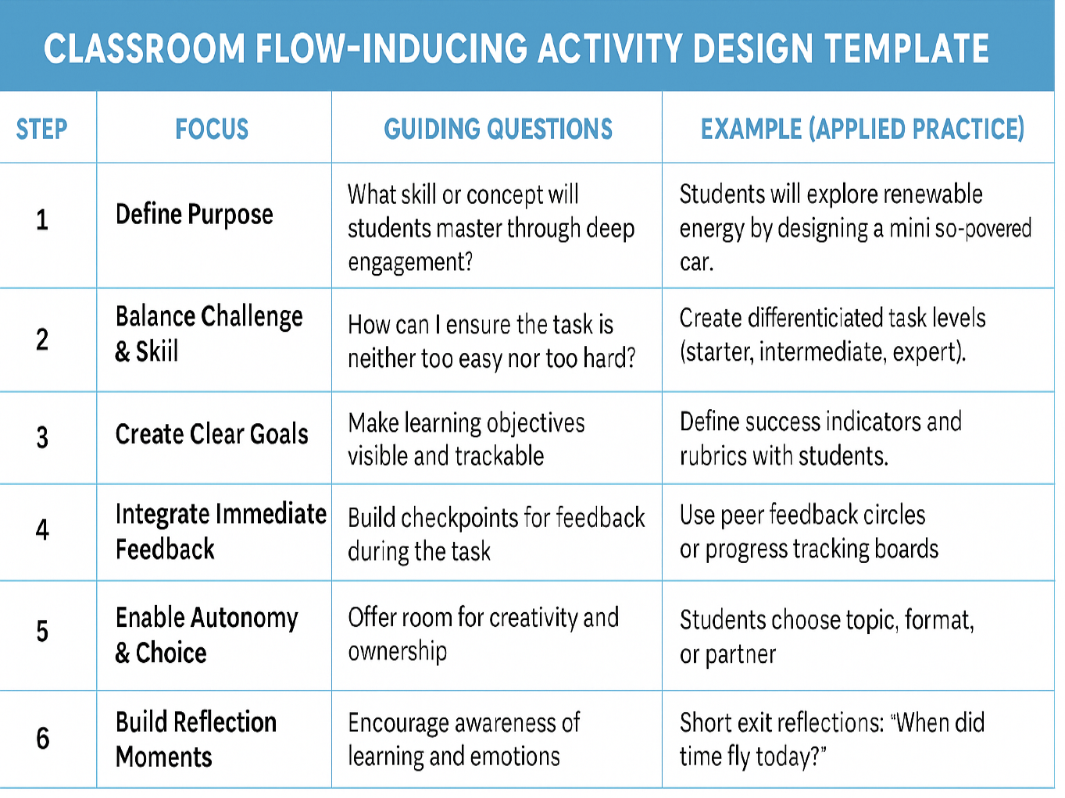
Δραστηριότητα ροής στην τάξη για την ενίσχυση της δέσμευσης - Πρότυπο
Notes:
∙ Παρουσιάστε την εικόνα ως ένα πρακτικό πρότυπο για το σχεδιασμό μαθημάτων που δημιουργούν ροή.
∙ Τονίστε ότι κάθε βήμα –από τον καθορισμό του σκοπού έως τη δημιουργία στιγμών αναστοχασμού– ευθυγραμμίζεται με τη διάσταση PERMA–E (Δέσμευση) και υποστηρίζει την Ολιστική Σχολική Προσέγγιση (WSA) που προωθείται στο ΠΕ3.
∙ Εξηγήστε ότι η ροή προκύπτει όταν η πρόκληση και η δεξιότητα είναι ισορροπημένες, οι μαθητές/μαθήτριες έχουν αυτονομία και η ανατροφοδότηση είναι άμεση.
∙ Τονίστε ότι αυτή η διαδικασία ωφελεί τόσο τη μάθηση των μαθητών/μαθητριών όσο και την ευημερία των εκπαιδευτικών, καθώς η ροή ενισχύει την ευημερία με αμοιβαίο τρόπο.
ΠΡΟΤΥΠΟ ΣΧΕΔΙΑΣΜΟΥ ΔΡΑΣΤΗΡΙΟΤΗΤΑΣ ΠΟΥ ΠΡΟΑΓΕΙ ΤΗΝ ΚΑΤΑΣΤΑΣΗ ΡΟΗΣ ΣΤΗΝ ΤΑΞΗ
ΒΗΜΑ 1
ΠΑΡΑΔΕΙΓΜΑ (ΕΦΑΡΜΟΣΜΕΝΗ ΠΡΑΚΤΙΚΗ)
ΕΣΤΙΑΣΗ: Ορισμός Σκοπού
ΚΑΘΟΔΗΓΗΤΙΚΑ ΕΡΩΤΗΜΑΤΑ: Ποια δεξιότητα ή ποια έννοια θα κατακτήσουν οι μαθητές μέσω βαθιάς εμπλοκής;
ΠΑΡΑΔΕΙΓΜΑ (ΕΦΑΡΜΟΣΜΕΝΗ ΠΡΑΚΤΙΚΗ): Εξερεύνηση ανανεώσιμων πηγών ενέργειας με σχεδιασμό μικρού ηλιακού αυτοκινήτου.
ΒΗΜΑ 2
ΕΣΤΙΑΣΗ: Ισορροπία Πρόκλησης & Δεξιότητας
ΚΑΘΟΔΗΓΗΤΙΚΑ ΕΡΩΤΗΜΑΤΑ: Πώς μπορώ να εξασφαλίσω ότι η δραστηριότητα δεν είναι ούτε υπερβολικά εύκολη ούτε υπερβολικά δύσκολη;
ΠΑΡΑΔΕΙΓΜΑ (ΕΦΑΡΜΟΣΜΕΝΗ ΠΡΑΚΤΙΚΗ): Διαφοροποιημένα επίπεδα δυσκολίας (αρχάριο, μεσαίο, προχωρημένο).
ΒΗΜΑ 3
ΕΣΤΙΑΣΗ: Δημιουργία Σαφών Στόχων
ΚΑΘΟΔΗΓΗΤΙΚΑ ΕΡΩΤΗΜΑΤΑ: Πώς μπορούν οι μαθησιακοί στόχοι να καταστούν ορατοί και μετρήσιμοι;
ΠΑΡΑΔΕΙΓΜΑ (ΕΦΑΡΜΟΣΜΕΝΗ ΠΡΑΚΤΙΚΗ): Διαμόρφωση δεικτών επιτυχίας και ρουμπρίκων με τους μαθητές/μαθήτριες.
ΒΗΜΑ 4
ΕΣΤΙΑΣΗ: Ενσωμάτωση Άμεσης Ανατροφοδότησης
ΚΑΘΟΔΗΓΗΤΙΚΑ ΕΡΩΤΗΜΑΤΑ: Με ποιον τρόπο θα δημιουργηθούν σημεία ελέγχου και ανατροφοδότησης καθ’ όλη τη διάρκεια της εργασίας;
ΠΑΡΑΔΕΙΓΜΑ (ΕΦΑΡΜΟΣΜΕΝΗ ΠΡΑΚΤΙΚΗ): Κύκλοι ανατροφοδότησης από συμμαθητές/συμμαθήτριες ή πίνακες παρακολούθησης προόδου.
ΒΗΜΑ 5
ΕΣΤΙΑΣΗ: Ενίσχυση Αυτονομίας & Επιλογής
ΚΑΘΟΔΗΓΗΤΙΚΑ ΕΡΩΤΗΜΑΤΑ: Πώς μπορώ να προσφέρω χώρο για δημιουργικότητα και προσωπική ευθύνη;
ΠΑΡΑΔΕΙΓΜΑ (ΕΦΑΡΜΟΣΜΕΝΗ ΠΡΑΚΤΙΚΗ): Επιλογή θέματος, μορφής ή συνεργάτη από τους μαθητές/μαθήτριες.
ΒΗΜΑ 6
ΕΣΤΙΑΣΗ: Δημιουργία Στιγμών Αναστοχασμού
ΚΑΘΟΔΗΓΗΤΙΚΑ ΕΡΩΤΗΜΑΤΑ: Πώς θα ενισχυθεί η επίγνωση της μάθησης και των συναισθημάτων των μαθητών/μαθητριών;
ΠΑΡΑΔΕΙΓΜΑ (ΕΦΑΡΜΟΣΜΕΝΗ ΠΡΑΚΤΙΚΗ): Σύντομες αναστοχαστικές ερωτήσεις κλεισίματος.

Slide 16
Ομαδικό Ημερολόγιο Αναστοχασμού (PERMA–E)
Στόχος
Να προωθηθεί μια κουλτούρα συνεργασίας, αναστοχασμού και συνεχούς βελτίωσης, όπου οι εκπαιδευτικοί αναθεωρούν τακτικά τις πρακτικές δέσμευσης, επιβραβεύουν την πρόοδο και συν-δημιουργούν σχέδια δράσης. Το Ομαδικό Ημερολόγιο Αναστοχασμού μετατρέπει τις ατομικές ιδέες (από το Εργαλείο Παρακολούθησης Δέσμευσης και το Πρότυπο Σχεδιασμού Ροής) σε συλλογική μάθηση στο σχολείο, υποστηρίζοντας τον επαγγελματικό διάλογο, την αμοιβαία υποστήριξη και τη συστημική ευημερία.
Τι είναι το Ομαδικό Ημερολόγιο Αναστοχασμού;
Ένα δομημένο εργαλείο αυτοαξιολόγησης της ομάδας που βοηθά τις ομάδες διδασκόντων ή τα τμήματα:
Να αναστοχάζονται τις πρακτικές δέσμευσης σε επίπεδο τάξης, ομάδας ή σχολείου.
Να προσδιορίσουν τα δυνατά σημεία, τις προκλήσεις και τους τομείς ανάπτυξης.
Να θέτουν στόχους SMART για τη βελτίωση της δέσμευσης και της συνεργασίας.
Σχεδιάζουν και παρακολουθούν τεκμηριωμένες δράσεις που συνάδουν με τους δείκτες ευημερίας PERMA–E και ΠΕ3.
Προωθεί τη μάθηση μεταξύ ομοτίμων και την κοινή ευθύνη για τη δέσμευση μαθητών/μαθητριών και εκπαιδευτικών.
Γιατί είναι σημαντικό (Οπτική ΠΕ3)
Ενθαρρύνει την επαγγελματική συνεργασία, έναν βασικό πυλώνα της ολιστικής Σχολικής Προσέγγισης.
Ενισχύει τη συλλογική αποτελεσματικότητα — την εμπιστοσύνη στην ικανότητα της ομάδας να βελτιώσει τη δέσμευση.
Προάγει τη συναισθηματική ασφάλεια, επιτρέποντας στους/στις εκπαιδευτικούς να μοιράζονται ανοιχτά τις απόψεις τους και να μαθαίνουν ο ένας από τον άλλο.
Δημιουργεί δεδομένα που η ηγεσία μπορεί να ενσωματώσει στο σχέδιο παρακολούθησης και ανάπτυξης της ευημερίας του σχολείου.
Notes:
Παρουσιάσετε αυτή τη διαφάνεια τονίζοντας ότι η βιώσιμη δέσμευση και η ευημερία στο σχολείο εξαρτώνται από τη συνεργασία, την κοινή μάθηση και τον συλλογικό αναστοχασμό – και όχι μόνο από την ατομική προσπάθεια.
Εξηγήστε ότι το Ομαδικό Ημερολόγιο Αναστοχασμού έχει σχεδιαστεί για να βοηθά τους/τις εκπαιδευτικούς να μετατρέπουν τις προσωπικές τους παρατηρήσεις (από το Εργαλείο Παρακολούθησης της δέσμευσης και το Πρότυπο Δραστηριοτήτων που Προάγουν τη Ροή) σε συλλογική κατανόηση και συντονισμένη δράση.
Στόχος του είναι να προωθήσει μια κουλτούρα συνεργατικού αναστοχασμού, όπου οι εκπαιδευτικοί εξετάζουν τακτικά τις πρακτικές δέσμευσης, επιβραβεύουν την πρόοδο και δημιουργούν από κοινού στρατηγικές για συνεχή βελτίωση.
Τονίστε ότι το ημερολόγιο είναι κάτι περισσότερο από ένα εργαλείο καταγραφής: είναι μια δομημένη διαδικασία διαλόγου της ομάδας.
Υποστηρίζει επαγγελματικές συζητήσεις σχετικά με το τι λειτουργεί, ποιες προκλήσεις παραμένουν και πώς μπορεί να ενισχυθεί η δέσμευση σε όλα τα μαθήματα και τις τάξεις.

Slide 17
Εφαρμογή στο σχολείο (πρακτική της ΕΕ)
SELFIEforTEACHERS (Ευρωπαϊκή Επιτροπή, 2024)
Σε σχολεία της Ισπανίας, της Φινλανδίας και της Κύπρου, το εργαλείο SELFIEforTEACHERS χρησιμοποιήθηκε για τη δομημένο ομαδικό αναστοχασμό, σύμφωνα με την Ολιστική Σχολική Προσέγγιση και τις αρχές PERMA.
Οι εκπαιδευτικοί ανέλυσαν από κοινού τους δείκτες δέσμευσης, ψηφιακών ικανοτήτων και ευημερίας, προσδιορίζοντας τα δυνατά σημεία και τους τομείς που χρήζουν βελτίωσης. Τα αποτελέσματα του αναστοχασμού συνέβαλαν στη διαμόρφωση κοινών σχεδίων δράσης και τεκμηριωμένων στρατηγικών βελτίωσης.
Αυτή η διαδικασία ενίσχυσε την αυτονομία, τη συνεργασία και το νόημα – βασικά στοιχεία του PERMA–E.
Αποτελέσματα:
Ενισχυμένη δέσμευση των εκπαιδευτικών, υψηλότερη αυτοαποτελεσματικότητα και ισχυρότερες επαγγελματικές κοινότητες.
🔗 Ευρωπαϊκή Επιτροπή, JRC138661 (2024)
Notes:
Τονίστε τα αποτελέσματα:
Αυξημένη συνεργασία μεταξύ των μαθητών/μαθητριών και μείωση του στρες των εκπαιδευτικών μέσω του κοινού σχεδιασμού.
Οι μαθητές/μαθήτριες έδειξαν μεγαλύτερη ανάληψη ευιύνης για τη μάθησή τους, αναφέροντας ότι «οι δάσκαλοι/δασκάλες μας ακούνε περισσότερο».
Τα δεδομένα αναστοχασμού ενσωματώθηκαν στην ετήσια έκθεση ευημερίας του σχολείου, δείχνοντας τεκμηριωμένη βελτίωση.
Τονίστε ότι το κλειδί της επιτυχίας ήταν η συνέπεια – μικρές, δομημένες συνεδρίες αναστοχασμού ενσωματωμένες στον κανονικό ρυθμό του σχολείου.

Slide 18
Σχέδιο Ομαδικού Αναστοχασμού (εφαρμογή στο σχολείο)
Παράδειγμα
Στόχος | Βήματα δράσης | Χρονοδιάγραμμα | Υπεύθυνος | Εργαλεία παρακολούθησης
Προώθηση της κουλτούρας αναστοχασμού για ενίσχυση της δέσμευσης | Εισαγωγή μηνιαίων συνεδριών καταγραφής του ομαδικού αναστοχασμού | Ιανουάριος–Ιούνιος 2026 | Προϊστάμενοι τμημάτων | Συμπληρωμένα ημερολόγια, πρακτικά συνεδριάσεων
Δημιουργία δικτύων μάθησης μεταξύ ομοτίμων | Δημιουργία διατμηματικών «κύκλων ροής» | Μάρτιος 2026 | Επιτροπή Ευημερίας | Ανατροφοδότηση προσωπικού, σημειώσεις παρατήρησης
Ευθυγράμμιση του αναστοχασμού με το σχέδιο του σχολείου | Ενσωμάτωση των ευρημάτων στην ετήσια έκθεση ευημερίας | Απρίλιος 2026 | Διεύθυνση | Δείκτες πίνακα ελέγχου ΠΕ3
Αξιολόγηση των αποτελεσμάτων | Επανεξέταση της προόδου και καθορισμός νέων στόχων SMART | Ιούνιος 2026 | Όλες οι ομάδες διδασκόντων | Συγκριτική ανάλυση των δεδομένων για τη δέσμευση
Notes:
Εξηγήστε ότι ο πίνακας αυτός απεικονίζει ένα Σχέδιο Ομαδικού Αναστοχασμού — ένα πρακτικό παράδειγμα του τρόπου με τον οποίο τα σχολεία μπορούν να οργανώσουν, να προγραμματίσουν και να παρακολουθήσουν τον αναστοχασμό που εστιάζει στη δέσμευση, σύμφωνα με τους στόχους του ΠΕ3.
Ξεκινήστε παρουσιάζοντας τη δομή:
Η στήλη «Στόχος» προσδιορίζει τι επιδιώκει να ενισχύσει το σχολείο (π.χ. κουλτούρα δέσμευσης, μάθηση μεταξύ ομοτίμων).
Τα «Βήματα δράσης» περιγράφουν συγκεκριμένα μέτρα που μετατρέπουν τον αναστοχασμό σε δράση — όπως η εισαγωγή συνεδριών «Ημερολογίου Ομαδικού Αναστοχασμού» ή η δημιουργία «Κυκλών ροής».
Το «Χρονοδιάγραμμα» προσφέρει μια ρεαλιστική, σταδιακή προσέγγιση, διασφαλίζοντας ότι ο αναστοχασμός παραμένει συνεχής και προσανατολισμένος στους στόχους.
Η στήλη «Υπεύθυνος» αποσαφηνίζει την ευθύνη, διασφαλίζοντας την κοινή ευθύνη μεταξύ των επικεφαλής των τμημάτων, της διεύθυνσης και όλου του διδακτικού προσωπικού.
Τα εργαλεία παρακολούθησης δείχνουν πώς μετράται η πρόοδος χρησιμοποιώντας τόσο ποιοτικά (ανατροφοδότηση, αρχεία καταγραφής) όσο και ποσοτικά (δεδομένα πίνακα ελέγχου ΠΕ3, συγκρίσεις δέσμευσης) στοιχεία.
Τονίστε ότι αυτό το σχέδιο ενσωματώνει το μοντέλο ολιστικής σχολικής δέσμευσης – ο αναστοχασμός γίνεται συνήθεια, όχι ένα μεμονωμένο γεγονός. Κάθε δράση ενισχύει την ικανότητα συνεργασίας, διαφάνειας και ανάπτυξης βάσει δεδομένων.

Slide 19
Παράδειγμα πρακτικής εφαρμογής
Παράδειγμα
Παράδειγμα 1: Σε ένα γυμνάσιο στη Φινλανδία (έργο Positive Schools που χρηματοδοτείται από την ΕΕ), οι εκπαιδευτικοί ενσωμάτωσαν εργασίες που εστιάζουν στη ροή, εμπνευσμένες από τον πυλώνα «Δέσμευση» του μοντέλου PERMA. Οι μαθητές/μαθήτριες ανέφεραν μεγαλύτερη συγκέντρωση και ικανοποίηση.
Ο πυλώνας «Δέσμευση» του PERMA εφαρμόστηκε αποτελεσματικά σε αυτό το φινλανδικό παράδειγμα:
Στο έργο Positive Schools (Φινλανδία, 2019-2022), ο πυλώνας «Δέσμευση» του PERMA υλοποιήθηκε μέσω ενός σχεδίου μάθησης που εστιάζει στη ροή. Οι εκπαιδευτικοί σχεδίασαν μαθήματα που εξισορροπούσαν την πρόκληση και τις δεξιότητες, προσέφεραν σαφείς στόχους και άμεση ανατροφοδότηση και επέτρεπαν την αυτονομία και την παροχή δυνατότητας επιλογής στους/στις μαθητές/μαθήτριες.
Αυτές οι πρακτικές βοήθησαν τους/τις μαθητές/μαθήτριες να βιώσουν βαθύτερη συγκέντρωση και ικανοποίηση κατά τη διάρκεια των εργασιών, ενώ οι εκπαιδευτικοί ανέφεραν υψηλότερη επαγγελματική κινητοποίηση και ζωτικότητα στην τάξη.
Η προσέγγιση περιλάμβανε επίσης εβδομαδιαίο «αναστοχασμό για τη ροή», κατά τον οποίο οι μαθητές/μαθήτριες εντόπιζαν στιγμές έντονης δέσμευσης, συνδέοντάς τες με τα προσωπικά τους δυνατά σημεία και τους μαθησιακούς τους στόχους.
Αναφορά : Hämäläinen, J., & Lappalainen, K. (2022). Positive Schools: Integrating well-being and learning through the PERMA framework in Finnish secondary education. Erasmus+ Programme, 2019-1-FI01-KA201-060988. Finnish National Agency for Education.
Notes:
Θα χρησιμοποιήσετε αυτό το παράδειγμα για να δείξετε την πρακτική εφαρμογή του PERMA. Ενθαρρύνετε τους/τις συμμετέχοντες/συμμετέχουσες να σκεφτούν παραδείγματα από το δικό τους εκπαιδευτικό πλαίσιο.
Θα εξετάσετε κάθε στόχο, συνδέοντας τη θεωρία με την πρακτική. Προτείνετε μια σύντομη δραστηριότητα αναστοχασμού: «Πώς ορίζετε τη δέσμευση στη διδασκαλία σας;»
Αν θέλετε να περιγράψετε την αναφορά, μπορείτε να πείτε: «Το πρόγραμμα Positive Schools (Erasmus+, 2019–2022) στη Φινλανδία ανέπτυξε μαθήματα βασισμένα στο PERMA, με έμφαση στη ροή, την αυτονομία και τη συναισθηματική παιδεία. Τα σχολεία που συμμετείχαν ανέφεραν αυξημένη συγκέντρωση, συνεργασία και ικανοποίηση των μαθητών/μαθητριών – αποτελέσματα που συνάδουν με τη διεθνή βιβλιογραφία για το PERMA (Seligman, 2011· OECD, 2021).

Slide 20
Παράδειγμα πρακτικής εφαρμογής
Παράδειγμα
Παράδειγμα 2: Σε ένα δημοτικό σχολείο στη Λισαβόνα, η πρωτοβουλία Engage to Learn Erasmus+ εισήγαγε τις «ρουτίνες μικρο-δέσμευσης» – σύντομα διαλείμματα αναστοχασμού υπό την καθοδήγηση των μαθητών/μαθητριών, τα οποία ενσωματώθηκαν στην καθημερινή διδασκαλία Οι εκπαιδευτικοί παρατήρησαν βελτίωση στη συγκέντρωση, τη συνεργασία μεταξύ των μαθητών/μαθητριών και τον έλεγχο των συναισθημάτων, ιδιαίτερα μεταξύ των μαθητών/μαθητριών με χαμηλό αρχικό κίνητρο.
Ο πυλώνας «Δέσμευση» του μοντέλου PERMA εφαρμόστηκε αποτελεσματικά σε αυτό το παράδειγμα από τη Λισαβόνα:
Το έργο Engage to Learn ενσωμάτωσε τη συνιστώσα «Δέσμευση» του PERMA μέσω σύντομων, δομημένων διαλειμμάτων αναστοχασμού και κίνησης —των λεγόμενων μικρο-ρουτινών δέσμευσης— που εφαρμόζονταν δύο έως τρεις φορές την ημέρα.
Κάθε ρουτίνα διαρκούσε 3-5 λεπτά και καλούσε τους/τις μαθητές/μαθήτριες να κάνουν μια παύση, να αξιολογήσουν την συγκέντρωσή τους ή τα συναισθήματά τους και να επανασυνδεθούν με τον μαθησιακό στόχο.
Αυτές οι σύντομες παρεμβάσεις αύξησαν την προσοχή στην τάξη, τη συνεργασία μεταξύ των μαθητών/μαθητριών και τη συναισθηματική αυτορρύθμιση, ιδίως μεταξύ αυτών που αρχικά έδειχναν χαμηλό κίνητρο.
Αναφορά: Silva, M., Rodrigues, L., & Pereira, D. (2022). Engage to Learn: Enhancing classroom engagement and emotional literacy through micro-routines. Erasmus+ Programme, 2020-1-PT01-KA201-078956. Instituto Politécnico de Lisboa.
Notes:
Περιγράψτε πώς αυτή η πρωτοβουλία εισήγαγε ρουτίνες μικρο-δέσμευσης – σύντομες, δομημένες παύσεις κατά τις οποίες οι μαθητές/μαθήτριες αξιολόγησαν την συγκέντρωσή τους και την συναισθηματική τους κατάσταση. Αυτές οι ρουτίνες διάρκειας 3-5 λεπτών ενσωματώθηκαν στα μαθήματα για να αναζωογονήσουν τους/τις μαθητές/μαθήτριες και να τους επανασυνδέσουν με τους στόχους τους. Οι εκπαιδευτικοί παρατήρησαν βελτίωση στην προσοχή, τη συνεργασία και τη συναισθηματική ρύθμιση, ειδικά μεταξύ των μαθητών/μαθητριών με χαμηλότερο κίνητρο.

Slide 21

Πρακτική εφαρμογή
Δραστηριότητα 1: Αναστοχαστείτε ατομικά: Ποιες μικρές, επαναλαμβανόμενες ρουτίνες στην τάξη θα μπορούσαν να ενισχύσουν τη δέσμευση των μαθητών/μαθητριών σας;
Δραστηριότητα 2: Αναστοχαστείτε σε ζευγάρια: Πώς μπορείτε να αναπαραγάγετε παρόμοιες εμπειρίες ροής στην τάξη σας;
Δραστηριότητες
Notes:
Παρουσιάστε το αυτό ως ένα δεύτερο ευρωπαϊκό παράδειγμα εφαρμογής του PERMA, τονίζοντας τους πυλώνες της Δέσμευσης και των Σχέσεων.
Εξηγήστε πώς μικρές, συνεπείς ρουτίνες –όπως διαλείμματα δύο λεπτών για ενσυνειδητότητα, έλεγχο συναισθημάτων μεταξύ συμμαθητών/συμμαθητριών ή γωνιές αναστοχασμού– ενίσχυσαν τόσο τη ροή της μάθησης όσο και το κλίμα στην τάξη. Ενθαρρύνετε τους/τις εκπαιδευτικούς να σκεφτούν απλά, εύκολα στην προετοιμασία μέσα ενίσχυσης της δέσμευσης που ταιριάζουν στο περιβάλλον τους.

Slide 22
Ευρωπαϊκές πρακτικές/έργα με έμφαση στη δέσμευση στο πλαίσιο του PERMA
Το έργο ProW (Προώθηση της ανθεκτικότητας και της ευημερίας στα σχολεία) είναι μια πρωτοβουλία Erasmus+ που υλοποιείται από συνεργαζόμενους φορείς από τη Ρουμανία, την Ελλάδα, την Κύπρο και την Πορτογαλία.
Σκοπός του είναι να ενισχύσει την ικανότητα των εκπαιδευτικών να ενσωματώνουν την κοινωνική και συναισθηματική μάθηση (ΚΣΜ) και τα πλαίσια θετικής εκπαίδευσης, όπως το PERMA, στην σχολική πρακτική.
Με την ανάπτυξη τεκμηριωμένου υλικού, μαθημάτων κατάρτισης και εργαλείων αναστοχασμού, το PROW συμβάλλει στη δημιουργία ανθεκτικών, συμπεριληπτικών και ελκυστικών μαθησιακών περιβαλλόντων σε όλη την Ευρώπη.
Τα αποτελέσματα του έργου δείχνουν ότι τα σχολεία που εφαρμόζουν στρατηγικές ευθυγραμμισμένες με το PERMA σημειώνουν βελτίωση στο κίνητρο των μαθητών/μαθητριών, τη συναισθηματική ισορροπία και την ευημερία της κοινότητας.
Notes:
Παρουσιάστε αυτή τη διαφάνεια για να συνδέσετε το θεωρητικό περιεχόμενο του μαθήματος με πραγματικές ευρωπαϊκές πρακτικές. Εξηγήστε ότι το έργο PROW αποτελεί μια συνεργατική προσπάθεια μεταξύ της Ρουμανίας, της Ελλάδας, της Κύπρου και της Πορτογαλίας για την ενίσχυση της επαγγελματικής ευημερίας των εκπαιδευτικών και των μαθητών/μαθητριών. Τονίστε ότι αυτή η πρωτοβουλία παρήγαγε πρακτικά εργαλεία και πλαίσια παρόμοια με αυτά του Thriving Schools, συμπεριλαμβανομένων μαθημάτων κατάρτισης, ασκήσεων αναστοχασμού και εργαλείων παρακολούθησης της δέσμευσης. Προσκαλέστε τους/τις συμμετέχοντες/συμμετέχουσες να διερευνήσουν πώς τα έργα που χρηματοδοτούνται από την ΕΕ δημιουργούν συνέχεια και κοινή μάθηση σε διαφορετικά εκπαιδευτικά περιβάλλοντα. Ενθαρρύνετε τον αναστοχασμό: «Πώς μπορεί το σχολείο σας να επωφεληθεί από τη σύνδεση με ευρύτερα ευρωπαϊκά δίκτυα που προωθούν την ευημερία και τη δέσμευση;»

Slide 23
Ευρωπαϊκά έργα για τον αντίκτυπο της δέσμευσης
Βελτίωση της δέσμευσης των μαθητών/μαθητριών (%)
European Commission. (2023). Erasmus+ Impact Study: The role of well-being and social-emotional learning in improving student engagement. Publications Office of the European Union. Retrieved from https://education.ec.europa.eu
Notes:
Χρησιμοποιήστε αυτή τη διαφάνεια για να δείξετε πώς τα εκπαιδευτικά προγράμματα που χρηματοδοτούνται από την ΕΕ έχουν βελτιώσει αισθητά τη δέσμευση, το κίνητρο και τη δέσμευση των μαθητών/μαθητριών στην τάξη μέσω δομημένων παρεμβάσεων για την ευημερία και την κοινωνικο-συναισθηματική ανάπτυξη. Τονίστε ότι τα δεδομένα που απεικονίζονται σε αυτή τη γραφική παράσταση αντιπροσωπεύουν ευρήματα και συνθέσεις από διάφορες πρωτοβουλίες Erasmus+ και Horizon 2020 που ενσωματώνουν τα πλαίσια PERMA και ΚΣΜ στα σχολικά συστήματα.
Έργα όπως το PROW (Προώθηση της ανθεκτικότητας και της ευημερίας στα σχολεία), το Learn to Be (Πορτογαλία), το INCLUDEED (Ελλάδα) και το Well@School (Ρουμανία) έχουν καταγράψει μετρήσιμα οφέλη στους δείκτες δέσμευσης των μαθητών/μαθητριών, μεταξύ των οποίων:
Αύξηση της δέσμευσης στις δραστηριότητες της τάξης (+15–20 %)
Βελτίωση της συναισθηματικής ρύθμισης και της συγκέντρωσης (+12%)
Αύξηση του αισθήματος του ανήκειν και του κινήτρου (+18%)
Μείωση των απουσιών και της αποσύνδεσης (-10–12%)
Εξηγήστε ότι αυτές οι βελτιώσεις αντικατοπτρίζουν τον τρόπο με τον οποίο η δέσμευση λειτουργεί τόσο ως μεσολαβητής όσο και ως αποτέλεσμα των πρωτοβουλιών ευημερίας. Τονίστε ότι οι πιο επιτυχημένες παρεμβάσεις είναι αυτές που συνδυάζουν την κατάρτιση των εκπαιδευτικών, τη συνεργασία μεταξύ ομοτίμων και τον δομημένο αναστοχασμό — και όχι τα εργαστήρια που πραγματοποιούνται μία φορά.
Ολοκληρώστε τονίζοντας το βασικό συμπέρασμα: «Η δέσμευση αυξάνεται όταν τα σχολεία καθιστούν την ευημερία συλλογική προτεραιότητα – ενσωματώνοντας τις αρχές του μοντέλου PERMA και της ΚΣΜ στην καθημερινή πρακτική».
Ενθαρρύνετε μια σύντομη συζήτηση: «Ποια από αυτές τις βελτιώσεις αντιστοιχεί περισσότερο στην εμπειρία του σχολείου σας; Πού θα μπορούσαν να επιτευχθούν παρόμοια οφέλη μέσω στοχευμένων πρακτικών δέσμευσης;»

Slide 24
Δεξιότητες ΚΣΜ και η επίδρασή τους στη δέσμευση
🟦 Αυτογνωσία (18%) – Κατανόηση των συναισθημάτων και των δυνατών σημείων· ενισχύει την αυτοπεποίθηση και τον σκοπό. 🟩 Αυτοδιαχείριση (22%) – Ρύθμιση των συναισθημάτων, της προσοχής και της επιμονής. Υποστηρίζει την εστίαση και την επίτευξη στόχων. 🟪 Κοινωνική επίγνωση (15%) – Επίδειξη ενσυναίσθησης και σεβασμού. Ενισχύει τη συμπερίληψη και την κοινωνική συνοχή. 🟧 Δεξιότητες σχέσεων (25%) – Επικοινωνία και συνεργασία. Ενισχύει την ομαδική εργασία και το αίσθημα του ανήκειν. 🟨 Υπεύθυνη λήψη αποφάσεων (20%) – Ηθικές, αναστοχαστικές επιλογές. Συνδέει τη μάθηση με τον σκοπό. Αυτές οι αναλογίες αντανακλούν τάσεις που επισημαίνονται σε μελέτες του CASEL και του ΟΟΣΑ, σύμφωνα με τις οποίες τα προγράμματα ΚΣΜ οδηγούν, κατά μέσο όρο, σε αύξηση κατά 11 ποσοστιαίες μονάδες στα ακαδημαϊκά αποτελέσματα.
Notes:
Παρουσιάστε αυτή τη διαφάνεια για να δείξετε πώς οι δεξιότητες της Κοινωνικής και Συναισθηματικής Μάθησης (ΚΣΜ) υποστηρίζουν άμεσα τη δέσμευση στο πλαίσιο PERMA.
Εξηγήστε ότι κάθε χρώμα στο διάγραμμα αντιπροσωπεύει μία από τις πέντε διαστάσεις της ΚΣΜ, οι οποίες από κοινού ενισχύουν την συγκέντρωση, την επιμονή και τη συναισθηματική σύνδεση των μαθητών/μαθητριών με τη μάθηση.
Τονίστε ότι:
Η αυτογνωσία (μπλε) βοηθά τους/τις μαθητές/μαθήτριες να κατανοήσουν τι τους παρακινεί και να αναγνωρίσουν τα συναισθήματα που επηρεάζουν την απόδοσή τους.
Η αυτοδιαχείριση (πράσινο) είναι ζωτικής σημασίας για τη διατήρηση της συγκέντρωσης, της ανθεκτικότητας και της ολοκλήρωσης των εργασιών.
Η κοινωνική επίγνωση (μωβ) καλλιεργεί την ενσυναίσθηση και τη συμπερίληψη, που είναι βασικά στοιχεία για ένα ασφαλές κλίμα στην τάξη.
Οι δεξιότητες σχέσεων (πορτοκαλί) προωθούν τη συνεργασία, το αίσθημα του ανήκειν και την αλληλοϋποστήριξη, που ενισχύουν τη δέσμευση και την παρουσία.
Η υπεύθυνη λήψη αποφάσεων (κίτρινο) συνδέει τις ενέργειες με τους στόχους, δημιουργώντας ένα αίσθημα αυτονομίας και σκοπού.
Τονίστε ότι αυτοί οι πέντε τομείς είναι αλληλένδετοι και πρέπει να αναπτύσσονται συστηματικά μέσω της διδασκαλίας, της ανατροφοδότησης και του αναστοχασμού. Αναφέρετε ότι στοιχεία από μελέτες του CASEL και του ΟΟΣΑ δείχνουν ότι τα σχολεία που εφαρμόζουν ολοκληρωμένα πλαίσια ΚΣΜ παρουσιάζουν, κατά μέσο όρο, βελτίωση 11 εκατοστιαίων μονάδων στις ακαδημαϊκές επιδόσεις και ισχυρότερους δείκτες ευημερίας των μαθητών/μαθητριών.
Ολοκληρώστε προτρέποντας τους/τις μαθητές/μαθήτριες να αναστοχαστούν:
«Ποιες από αυτές τις δεξιότητες ΚΣΜ καλλιεργείτε ήδη πιο αποτελεσματικά στην τάξη σας και ποιες θα μπορούσαν να ενισχυθούν περαιτέρω για να βελτιώσουν τη δέσμευση;»

Slide 25
Αποτελέσματα της ΕΕ στην οικοδόμηση μιας κουλτούρας δέσμευσης σε ολόκληρο το σχολείο
Η δέσμευση δεν είναι ένα μεμονωμένο γεγονός, αλλά μια διαρκής, δυναμική διαδικασία που καλλιεργεί την περιέργεια, το κίνητρο και τη σύνδεση εντός της σχολικής κοινότητας.
Η Η κουλτούρα δέσμευσης σε ολόκληρο το σχολείο είναι μια κοινή προσπάθεια για τη δημιουργία μαθησιακών περιβαλλόντων όπου κάθε μέλος της κοινότητας –εκπαιδευτικοί, μαθητές/μαθήτριες, ηγέτες και γονείς– συμβάλλει ενεργά στην περιέργεια, το κίνητρο και του αισθήματος του ανήκειν.
Οι εκπαιδευτικοί καλλιεργούν τη δέσμευση σχεδιάζοντας μαθήματα με νόημα και συμμετοχικό χαρακτήρα, προωθώντας την αυτονομία και δείχνοντας ενθουσιασμό και επιμονή.
Η ηγεσία του σχολείου ενσωματώνει τη δέσμευση στον στρατηγικό σχεδιασμό, την αξιολόγηση των εκπαιδευτικών και τις πρωτοβουλίες για την ευημερία, εξασφαλίζοντας χρόνο και χώρο για καινοτομία και συνεργασία.
Οι μαθητές/μαθήτριες συνδημιουργούν τη μάθηση θέτοντας προσωπικούς στόχους, δίνοντας ανατροφοδότηση για τη διδασκαλία και συμμετέχοντας σε έργα που καθοδηγούνται από συμμαθητές/συμαθήτριες και σε δραστηριότητες μάθησης μέσω υπηρεσίας (service learning).
Οι γονείς και οι κοινότητες ενισχύουν τη δέσμευση μέσω του εθελοντισμού, της καθοδήγησης και της ανοιχτής επικοινωνίας που συνδέει τη μάθηση στο σχολείο με την πραγματική ζωή.
Ευρωπαϊκές έρευνες (ΟΟΣΑ 2021, Erasmus+ 2023) δείχνουν ότι τα σχολεία με δομημένες πρακτικές δέσμευσης αναφέρουν:
+18% βελτίωση στη κίνητρο και τις παρουσίες των μαθητών/μαθητριών,
αύξηση +22% στην επαγγελματική ικανοποίηση των εκπαιδευτικών και
χαμηλότερα ποσοστά εγκατάλειψης (−15%) σε σχολεία με ισχυρή συνεργασία μεταξύ οικογένειας και σχολείου.
Η δέσμευση γίνεται έτσι όχι μόνο ένας παιδαγωγικός στόχος, αλλά μια συλλογική κουλτούρα φροντίδας και κοινής ευθύνης, που προωθεί την ακαδημαϊκή και συναισθηματική άνθηση σε ολόκληρο το σχολικό σύστημα.
Notes:
Τονίστε ότι η δέσμευση πρέπει να διατηρηθεί από όλους τους παράγοντες:
Οι εκπαιδευτικοί ως διευκολυντές της αίσθησης ροής και της περιέργειας.
Οι μαθητές/μαθήτριες ως συνεργάτες στη μάθηση.
Οι ηγέτες ως καθοριστές του οράματος και παράγοντες που διευκολύνουν την πρόσβαση σε πόρους.
Οι γονείς ως συνεργάτες στην ανάπτυξη των παιδιών.
Δώστε παραδείγματα:
Στο έργο Learn to Be της Πορτογαλίας, οι εκπαιδευτικοί και οι γονείς εξέταζαν από κοινού τους στόχους ευημερίας των μαθητών/μαθητριών κάθε τρίμηνο.
Στο έργο PROW της Ρουμανίας, τα σχολεία δημιούργησαν «Επιτροπές δέσμευσης» που περιλάμβαναν εκπαιδευτικούς, μαθητές/μαθήτριες και γονείς, με σκοπό την παρακολούθηση της προόδου και τον σχεδιασμό κοινών δραστηριοτήτων.
Στην Ελλάδα και την Κύπρο, οι εβδομαδιαίοι «κύκλοι αναστοχασμού» στις τάξεις έδωσαν φωνή στους/στις μαθητές/μαθήτριες και ενίσχυσαν το κίνητρό τους.
Θα καταλήξετε στο συμπέρασμα ότι μια κουλτούρα δέσμευσης αναδύεται όταν οι αξίες της δέσμευσης, της εμπιστοσύνης και του κοινού σκοπού ενσωματώνονται στην καθημερινή πρακτική, στις προτεραιότητες της ηγεσίας και στις κοινοτικές συνεργασίες.

Slide 26
Ανατροφοδότηση εκπαιδευτών/εκπαιδευτριών
Το Μάθημα 3 είχε ως στόχο να προωθήσει μια βαθύτερη κατανόηση της δέσμευσης ως βασικού στοιχείου του πλαισίου PERMA και να διερευνήσει την εφαρμογή της σε πραγματικά σχολικά περιβάλλοντα.
Καθ' όλη τη διάρκεια της συνεδρίας, οι συμμετέχοντες/συμμετέχουσες συνέβαλαν ενεργά στις συζητήσεις, μοιράστηκαν εμπειρίες και συνέδεσαν τις θεωρητικές γνώσεις με την πραγματικότητα της τάξης.
Η σαφήνεια και η ροή του περιεχομένου υποστήριξαν τη σταδιακή μάθηση –από τη θεωρία στην πράξη– ενώ ο τρόπος παράδοσης ενθάρρυνε τον αναστοχασμό, τη συνεργασία και την ανταλλαγή απόψεων μεταξύ των συμμετεχόντων/συμμετεχουσών.
Τα βασικά σημεία της ανατροφοδότησης περιλαμβάνουν:
Τα πλαίσια PERMA και ΚΣΜ πρέπει να είναι σαφή και ιδιαίτερα συναφή με την ευημερία στο σχολείο.
Τα παραδείγματα περιπτώσεων και τα πρότυπα δραστηριοτήτων ενισχύουν την κατανόηση του τρόπου με τον οποίο μπορεί να ενισχυθεί η δέσμευση.
Οι συμμετέχοντες/συμμετέχουσες εκτίμησαν την ισορροπία μεταξύ του εννοιολογικού βάθους και των πρακτικών εργαλείων.
Οι διαδραστικές μέθοδοι παράδοσης (ομαδικές εργασίες, στιγμές αναστοχασμού) αύξησαν τη δέσμευση και τη συμμετοχή.
Αυτή η αναστοχαστική σύνθεση θα συμβάλει στη συνεχή βελτίωση του υλικού της κατάρτισης και των παιδαγωγικών προσεγγίσεων σε μελλοντικά μαθήματα.
Notes:
Ξεκινήστε αναγνωρίζοντας τον σκοπό του μαθήματος: να εμβαθύνει την κατανόηση των εκπαιδευτικών σχετικά με τη δέσμευση (E) στο μοντέλο PERMA και να δείξει πώς μπορεί να εφαρμοστεί σε πραγματικά σχολικά περιβάλλοντα.
Τονίστε ότι η συνεδρία συνδύαζε την εννοιολογική εξερεύνηση (PERMA, θεωρία ροής, συνδέσεις ΚΣΜ) με πρακτικές δραστηριότητες, όπως ημερολόγια αναστοχασμού, παρακολούθηση της δέσμευσης και σχεδιασμό μαθημάτων που δημιουργούν ροή.
Επισημάνετε ότι η σαφήνεια και η εξέλιξη του περιεχομένου επέτρεψαν στους/στις συμμετέχοντες/συμμετέχουσες να προχωρήσουν σταδιακά από τη θεωρία στην πράξη.
Η μέθοδος παράδοσης ενθάρρυνε την αλληλεπίδραση, τη συνεργασία και τον αναστοχασμό – ευθυγραμμίζοντας με την προσέγγιση της ενεργής, βιωματικής μάθησης του ΠΕ3.
Στη συνέχεια, συνοψίστε τα βασικά θέματα ανατροφοδότησης που παρατηρήσατε ή συλλέξατε από τους/τις συμμετέχοντες/συμμετέχουσες:
Οι εκπαιδευτικοί βρήκαν τα πλαίσια PERMA και ΚΣΜ σαφή, συναφή και προσαρμόσιμα στις πραγματικές συνθήκες της τάξης τους.
Τα παραδείγματα περιπτώσεων και τα πρότυπα (π.χ. Παρακολούθηση δέσμευσης στην Τάξη, Πρότυπο Σχεδιασμού Ροής) βοήθησαν στη μετατροπή αφηρημένων ιδεών σε εφαρμόσιμες στρατηγικές.
Οι συμμετέχοντες/συμμετέχουσες εκτίμησαν την ισορροπία μεταξύ εννοιολογικού βάθους και χρηστικότητας – το πρόγραμμα θεωρήθηκε τόσο θεωρητικά χρήσιμο όσο και πρακτικό.
Τα διαδραστικά στοιχεία –όπως οι ομαδικές συζητήσεις και οι στιγμές αναστοχασμού– ενίσχυσαν το αίσθημα της ευθύνης, της δέσμευσης και της κοινής κατανόησης.
Θα παρατηρήσετε ότι αυτή η αναστοχαστική προσέγγιση παρέχει επίσης πολύτιμες πληροφορίες για τη συνεχή βελτίωση του υλικού της κατάρτισης και της παιδαγωγικής προσέγγισης, που θα χρησιμοποιηθούν στα μελλοντικά μαθήματα του Thriving Schools.
Ενθαρρύνετε τους/τις συμμετέχοντες/συμμετέχουσες να συνεχίσουν να μοιράζονται ιδέες και παραδείγματα από τα δικά τους σχολεία, ώστε να εμπλουτίσουν τις επόμενες συνεδρίες.
Κλείστε με μια θετική και προσανατολισμένη στο μέλλον οπτική:
«Η ενεργή σας συμμετοχή και ο αναστοχασμός σας έκαναν αυτό το μάθημα πιο πλούσιο και πιο ουσιαστικό. Καθώς συνεχίζουμε να αναπτύσσουμε την κατάρτιση του Thriving Schools, η συμβολή σας διασφαλίζει ότι η δέσμευση παραμένει τόσο παιδαγωγικός στόχος όσο και ζωντανή εμπειρία σε όλες τις ευρωπαϊκές σχολικές κοινότητες».

Slide 27
Αναστοχασμός για τη μάθηση και σύνοψη των κύριων θεμάτων
Μάθημα 3
Καθώς ολοκληρώνουμε το Μάθημα 3, αφιερώστε λίγο χρόνο για να αναστοχαστείτε για τις βασικές έννοιες και πρακτικές που εξετάσαμε κατά τη διάρκεια αυτής της συνεδρίας.
Η δέσμευση ως ευημερία: Εξετάσαμε τη δέσμευση ως ατομικό και συλλογικό παράγοντα ευημερίας, που βασίζεται στον πυλώνα «E» (Engagement) του μοντέλου PERMA.
Από τη θεωρία στην πράξη: Εξερευνήσαμε πώς η θεωρία της ροής, οι αρχές της ΚΣΜ και οι στρατηγικές που βασίζονται στο μοντέλο PERMA μεταφράζονται σε καθημερινές εμπειρίες στην τάξη που ενισχύουν το κίνητρο και την ανθεκτικότητα.
Εργαλεία για εφαρμογή: Ανακαλύψατε πρακτικά πλαίσια –το Εργαλείο παρακολούθησης της δέσμευσης στην τάξη, το Πρότυπο σχεδιασμού δραστηριοτήτων που δημιουργούν ροή και Ημερολόγιο αναστοχασμού Ομάδας– για την ενίσχυση της δέσμευσης τόσο σε ατομικό όσο και σε ομαδικό επίπεδο.
Ολιστική Σχολική Προσέγγιση: Τονίσαμε ότι η δέσμευση εκτείνεται πέρα από τα μεμονωμένα μαθήματα και διαμορφώνει μια κουλτούρα σύνδεσης, ένταξης και επαγγελματικής ευημερίας σε ολόκληρο το σχολείο.
Η συνεχής πρόκληση για εσάς είναι να ενσωματώσετε αυτές τις γνώσεις στην καθημερινή διδασκαλία — καθιστώντας τη δέσμευση ορατή, στοχευμένη και κοινή σε όλη την κοινότητα πρακτικής σας.
Notes:
Χρησιμοποιήστε αυτή τη διαφάνεια για να καθοδηγήσετε τους/τις συμμετέχοντες/συμμετέχουσες σε έναν σύντομο αναστοχασμό για τη μάθηση και μια σύνοψη των εννοιών.
Ενθαρρύνετέ τους να προσδιορίσουν ποια μέρη του μαθήματος είχαν τη μεγαλύτερη επίδραση και πώς αυτές οι ιδέες θα μπορούσαν να επηρεάσουν τα επόμενα βήματά τους.
Επισημάνετε τα τέσσερα κύρια θέματα του μαθήματος: - Κατανόηση της δέσμευσης ως μέρος του μοντέλου PERMA και της ευημερίας. - Εφαρμογή της θεωρίας ροής και της ΚΣΜ για την ενίσχυση της δέσμευσης μαθητών/μαθητριών και εκπαιδευτικών. - Χρήση πρακτικών εργαλείων PERMA–E για αναστοχασμό, παρακολούθηση και σχεδιασμό δραστηριοτήτων. - Δημιουργία μιας ολιστικής σχολικής κουλτούρας που υποστηρίζει τη δέσμευση και τη συλλογική ανάπτυξη.
Ζητήστε από τους/τις συμμετέχοντες/συμμετέχουσες να μοιραστούν ένα συγκεκριμένο συμπέρασμα ή μια μικρή αλλαγή που σκοπεύουν να εφαρμόσουν στην τάξη ή στο σχολείο τους.
Ολοκληρώστε τονίζοντας ότι η προώθηση της δέσμευσης είναι μια συνεχής, συνεργατική διαδικασία που υποστηρίζει τα ευημερεύοντα σχολεία και τους εκπαιδευτικούς.
Τελειώστε με μια εμψυχωτική πρόταση: «Η δέσμευση ξεκινά με την ενημέρωση, αναπτύσσεται μέσω της πρακτικής και ανθίζει μέσω της συνεργασίας».

Slide 28
Αναφορές
European Commission. (2023). Erasmus+ impact study: The role of well-being and social-emotional learning in improving student engagement. Publications Office of the European Union. https://education.ec.europa.eu
European Parliament & Council of the European Union. (2018). Council Recommendation on key competences for lifelong learning (2018/C 189/01). Official Journal of the European Union.
Organisation for Economic Co-operation and Development (OECD). (2021). Beyond academic learning: First results from the Survey on Social and Emotional Skills. OECD Publishing.
PROW Project. (2023). Promoting resilience and well-being in schools: European partnership for teacher professional development. Erasmus+ Programme, 2020–1-RO01-KA201-080256.
Seligman, M. E. P. (2011). Flourish: A visionary new understanding of happiness and well-being. Free Press.
CASEL. (2020). What does the research say? Collaborative for Academic, Social, and Emotional Learning (CASEL). https://casel.org/fundamentals-of-sel/
Learn to Be Project. (2022). Fostering social and emotional learning in Portuguese schools: Final report. Erasmus+ Programme, 2019–PT01-KA201-060985.
Thriving Schools Consortium. (2024). WP3 Teacher Training: Fostering Engagement through PERMA-based practice. Erasmus+ KA2 Strategic Partnership Report.
Notes:
Εξηγήστε ότι η λίστα αντικατοπτρίζει τις βασικές ακαδημαϊκές, θεσμικές και ευρωπαϊκές πηγές που υποστηρίζουν το Μάθημα 3.
Τονίστε ότι το περιεχόμενο του μαθήματος ευθυγραμμίζεται τόσο με τη θεωρία PERMA (Seligman, 2011) όσο και με τα πλαίσια πολιτικής της ΕΕ που προωθούν την ολιστική εκπαίδευση και την ευημερία των εκπαιδευτικών.
Τονίστε ότι η συμπερίληψη αναφορών σε έργα Erasmus+ (π.χ. PROW, Learn to Be, Thriving Schools) αποδεικνύει την τεκμηριωμένη συνέχεια μεταξύ θεωρίας, πρακτικής και ευρωπαϊκής συνεργασίας.
Ενθαρρύνετε τους/τις συμμετέχοντες/συμμετέχουσες να μελετήσουν αυτές τις αναφορές για πιο εμπεριστατωμένη ανάγνωση και για χρήση στα δικά τους σχέδια επαγγελματικής ανάπτυξης στο σχολείο.

Slide 29
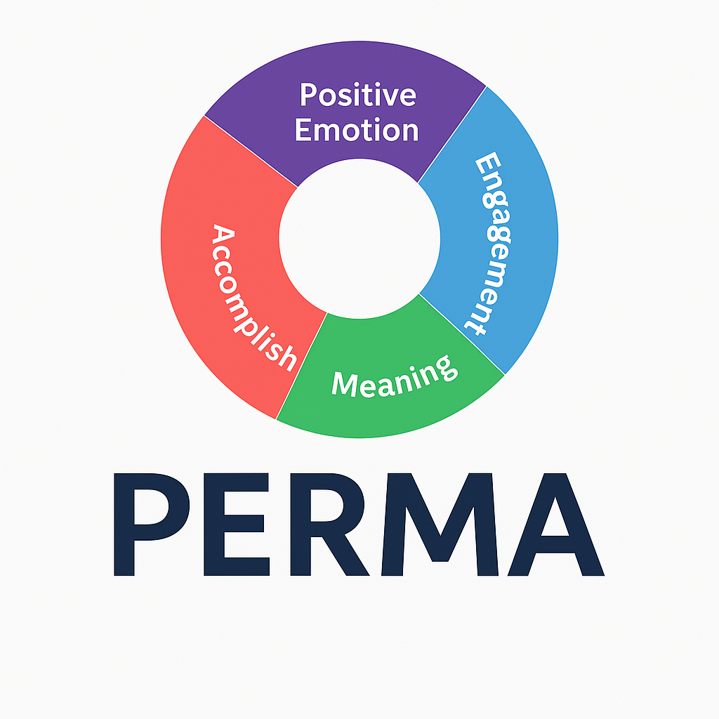
Σας ευχαριστούμε για την προσοχή σας και για τη δέσμευση σας στο Μάθημα 3: Προώθηση της δέσμευσης
Notes:
Θα κλείσετε τη συνεδρία ενθαρρύνοντας τον αναστοχασμό σχετικά με τα βασικά συμπεράσματα και τα επόμενα βήματα για την εφαρμογή στο σχολείο.

Slide 30
https://thrivingschools.eu/
Notes:
Αφήστε αυτή τη διαφάνεια να μιλήσει από μόνη της!

